Slide 1
ADORosBil_Vx

Slide 2
Progression (ADORosBil_V0)
Al kode i Program.cs
”Demo” af ReadAll-funktionalitet

Slide 3
Progression (ADORosBil_V0)
 | ReadAll | Read | Write | Delete
Kunde | X
Bil
Leje

Slide 4
Progression (ADORosBil_V1)
Dedikeret klasse DBMethodsKunde for read/write/delete-funktionalitet (specifik for Kunde)
Benyttes i Program.cs

Slide 5
Progression (ADORosBil_V1)
 | ReadAll | Read | Write | Delete
Kunde | X |  | X | X
Bil
Leje

Slide 6
Progression (ADORosBil_V2)
Base-klasse DBMethodsBase (parameterisering, brug af Generics (type-parameterisering), abstrakte metoder)
Implementerer nu også Read (af enkelt objekt)
DBMethods sub-klasser svarende til Kunde, Bil og Leje.
DBMethods…-klasser vælger Id for nye objekter
Eksempel på brug af kompleks query (DBMethodsLejeJoin)
Benyttes i Program.cs

Slide 7
Progression (ADORosBil_V2)
 | ReadAll | Read | Write | Delete
Kunde | X | X | X | X
Bil | X | X | X | X
Leje | X | X | X | X

Slide 8
Progression (ADORosBil_V3)
Repository-overbygning på DBMethods (eksempel på Adapter-pattern).
Repository er tænkt som et ”teknologi-neutralt” interface til ADO.Net-baseret funktionalitet.
Centralt interface: IRepository, central klasse: ADORepositoryBase.
DataService giver samlet adgang til repositories.
Klasser i UI-folder simulerer en opbygning af afhængigheder a la hvad vi ser i en Razor Pages app.
Benyttes i Program.cs

Slide 9
Progression (ADORosBil_V3, samme som _v2)
 | ReadAll | Read | Write | Delete
Kunde | X | X | X | X
Bil | X | X | X | X
Leje | X | X | X | X

Slide 10
SKAL man bruge alle disse overbygninger…!?
Nej, ikke nødvendigvis ☺.
Øvelserne (_V2 og _V3) skal demonstrere, hvordan man kan lave og bruge sådanne overbygninger.
Man skal altid overveje, om man synes det er umagen værd.
MEN husk at have argumenterne i orden og skrevet ned, lige meget hvilken tilgang man vælger!
Hvis I bruger de mere avancerede elementer viser I jo også mig (og censor!) hvor dygtige I er ☺.

Slide 11
Tilføj Medarbejder til RosBil
Ny klasse/tabel Medarbejder (se opgavetekst)
Vælg det projekt (fra _V1 til _V3), hvor I synes det giver mest mening at gøre dette.
Prøv også gerne at lade Leje referere til en Medarbejder.

Slide 12
Tilføj Medarbejder til RosBil
 | Tilføj Medarbejder | Få Leje til at referere til Medarbejder
ADORosBil_V1
ADORosBil_V2
ADORosBil_V3
1
2
3
3
4

Slide 13
Program.cs
DBMethodsBase

Slide 14
Program.cs
DBMethodsBase
New Kunde(0,…)
Kunde
Id = 0

Slide 15
Program.cs
DBMethodsBase
Kunde

Slide 16
Program.cs
DBMethodsBase
t.Id = FindMaxId() + 1;
Kunde
Id = 7

Slide 17
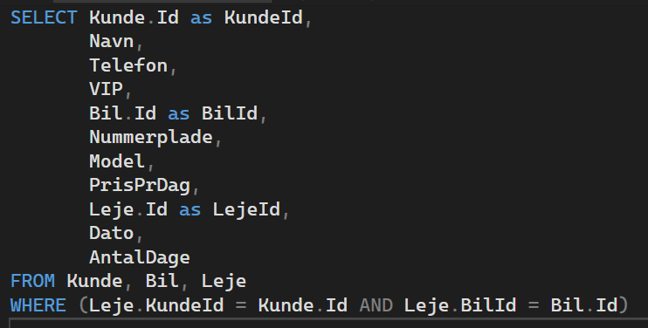
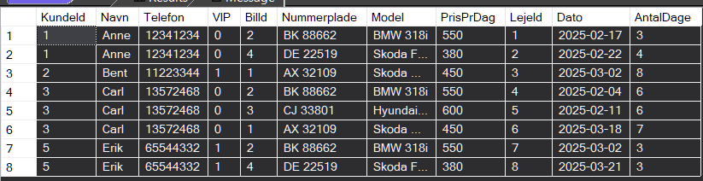

Slide 18
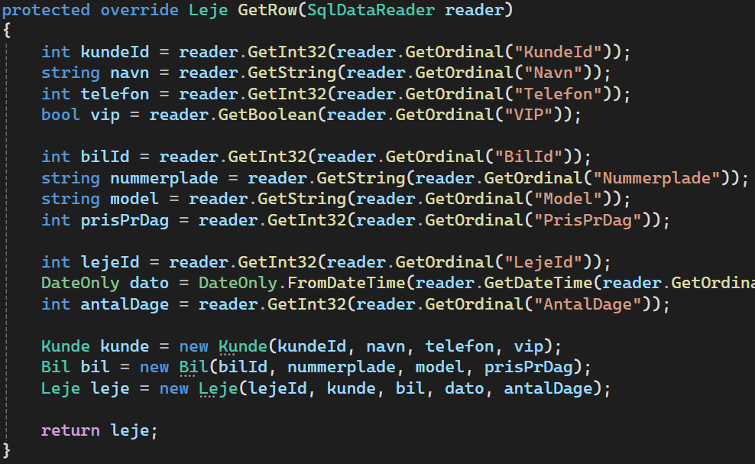

Slide 19
 | Medarb. tabel | Medarb. klasse | DBMMedarb. | MedarbRepo | DataService/UI | Program.cs
V1 | Tilføjet | Tilføjet | Tilføjet (lang) |  |  | Tilføj
V2 | (Tilføjet) | (Tilføjet) CP | Tilføjet (kort) |  |  | Tilføj
V3 | (Tilføjet) | (Tilføjet) CP | Tilføjet (kort) CP | Tilføjet (minimal) | Opdateret | Tilføj
_V2, Leje refererer til Medarbejder:
DBMLeje (opdateret param-string, AddParameterValues og GetRow)
DBMLejeJoin (opdateret param-string, query, AddParameterValues og GetRow)
Helpers (tilrettet CreateLeje)
Leje (tilføjet property af type Medarbejder, opdateret constructor, ToString)
Program.cs (brug af DBMMedarbejder tilføjet, brug af DBMLeje opdateret)

